Slide 1


盈建科桥隧智检平台新规范版本介绍
《公路桥梁技术状况评定标准》JTG/T 5230-2026 新规范版本

Slide 2
目 录
《公路桥梁技术状况评定标准》（JTGT 5230—2026)主要内容解读
01
新旧规范算法对比
02
YJK桥隧智检平台新规范版本软件实现
03

Slide 3
PART 01
《公路桥梁技术状况评定标准》
（JTGT 5230—2026）主要内容解读
01

Slide 4
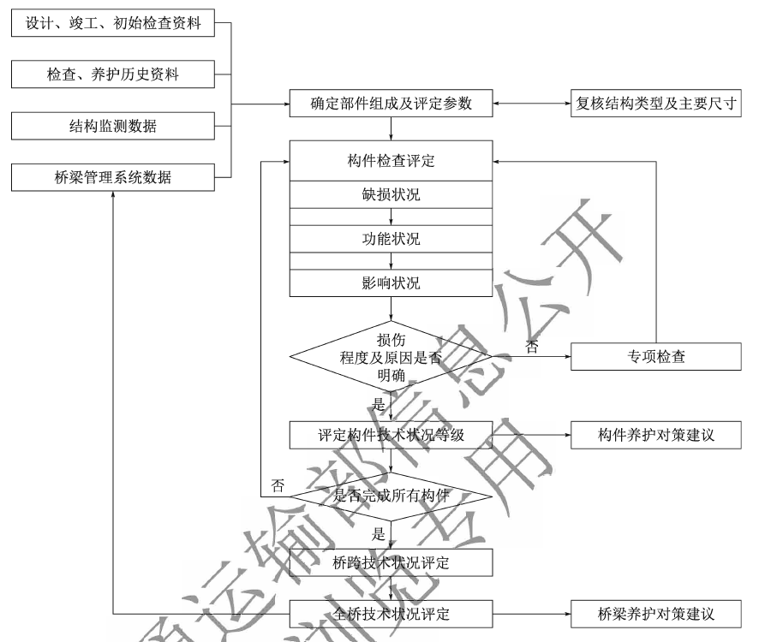
0、评定流程
缺损状况：分为耐久性缺损、结构性缺损（伤在哪？）
功能状况：内在的，不易直接看到、不易量化，影响深远的指标；（还能干活吗？）
影响状况：包括内在、外在因素可能带来的影响；（会不会出事？）
①
②
③

Slide 5
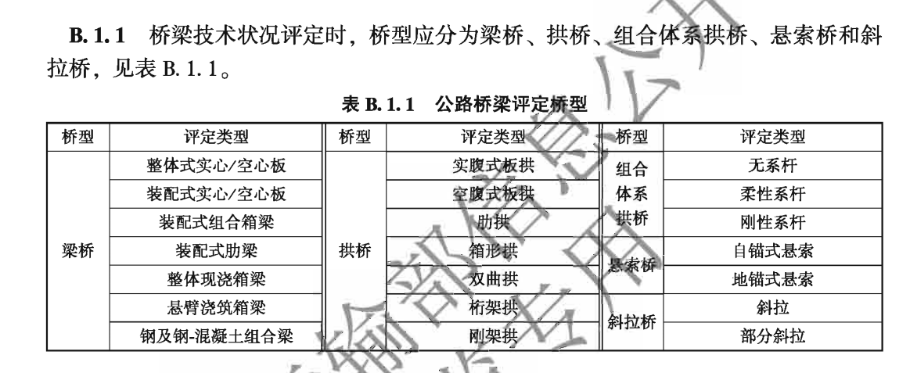
1、桥型划分
《公路桥梁技术状况评定标准》（JTGT 5230—2026）在附录B里，把桥型彻底细化为5大类、21小类；
对国家公路桥梁技术数据库内桥梁结构类型统计分析，将61种分类划分为21种评定类型，逐一明确构件划分和权重，附录B。

Slide 6



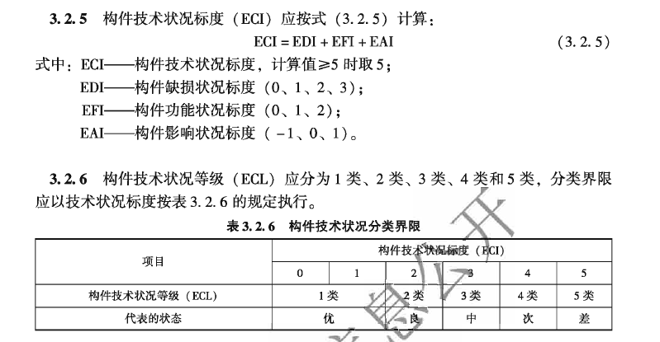
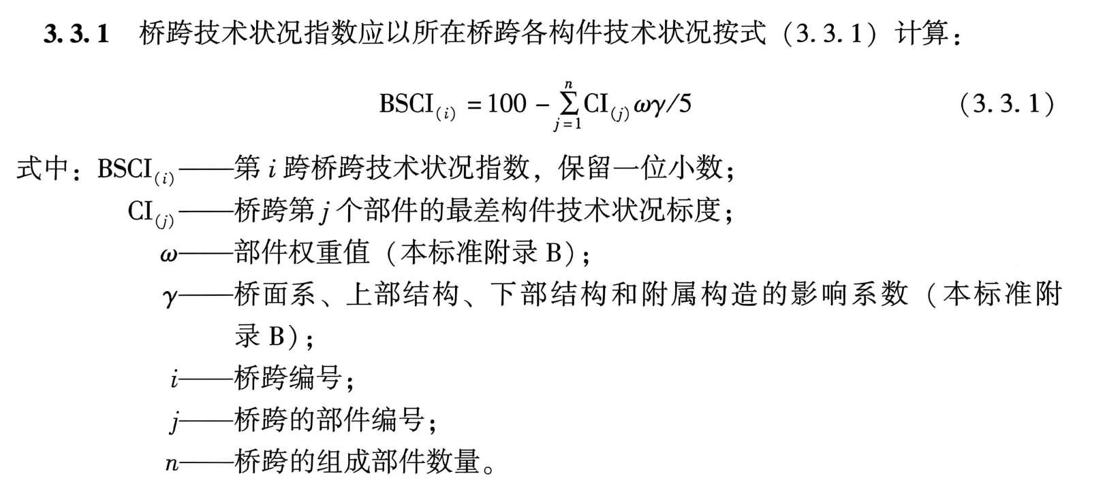
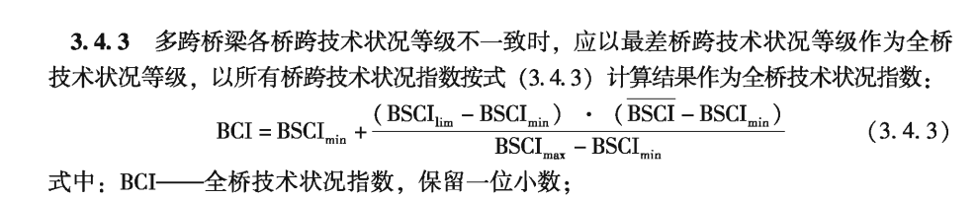
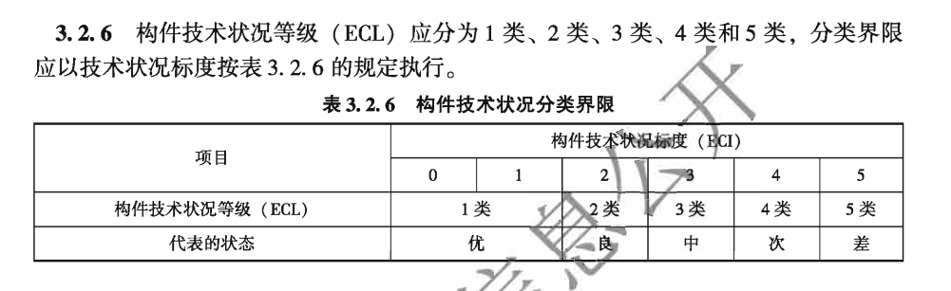
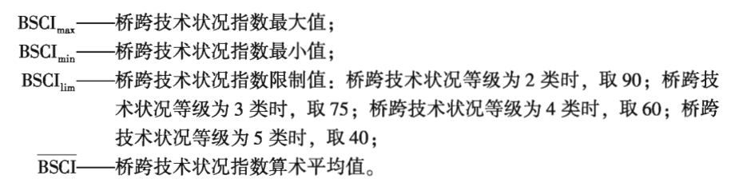
2、评定原理——评定流程
构件 → 桥跨 → 全桥
→
→
构件的技术状况标度（ECI）是建立了三套并行的评价维度；
由 构件技术状况标度（ECI) 得到 构件技术状况等级（ECL)；

Slide 7
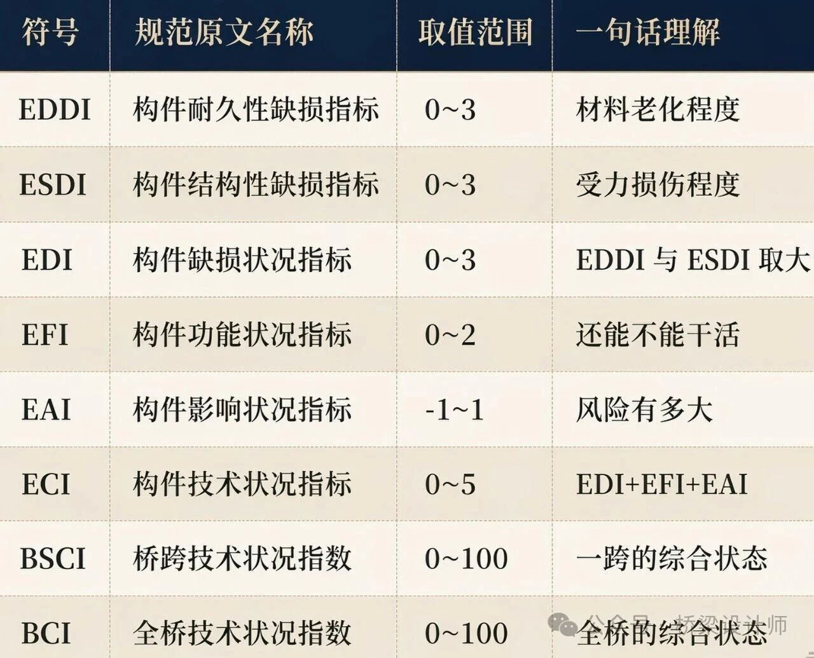
2、评定原理——构件技术状况评定
0~2
EDI缺损状况：分为耐久性缺损、结构性缺损（伤在哪？）
EFI功能状况：内在的，不易直接看到、不易量化，影响深远的指标；（还能干活吗？）
EAI影响状况：包括内在、外在因素可能带来的影响；（会不会出事？）

Slide 8
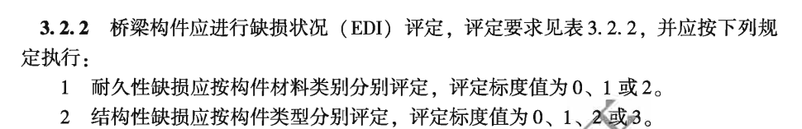
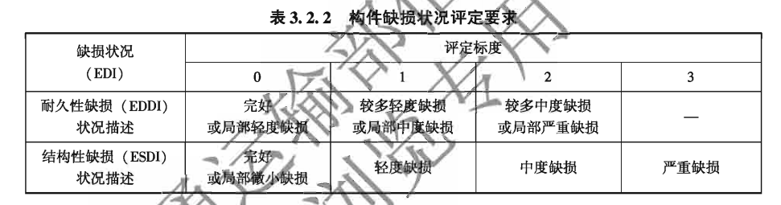
2、评定原理——构件技术状况评定
EDI缺损状况如何评定？
——规范 第4章内容
——规范 第5-13章内容

Slide 9
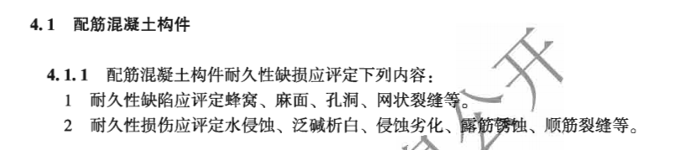
2、评定原理——构件技术状况评定
EDI缺损状况如何评定？——第4章 构件耐久性缺损评定
缺陷——先天的，施工期质量问题造成的初始耐久性缺陷。
损伤——后天的，运营期产生的材质劣化、防护措施失效等耐久性损伤。

Slide 10
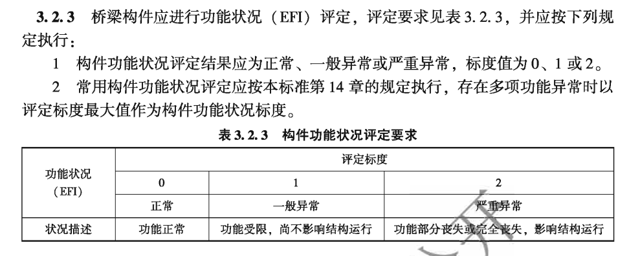
2、评定原理——构件技术状况评定
EFI功能状况如何评定？
——规范 第14章内容

Slide 11
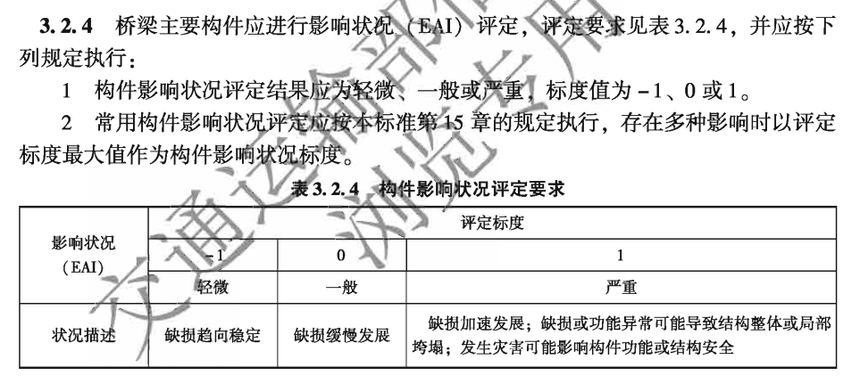
2、评定原理——构件技术状况评定
EAI影响状况如何评定？
——规范 第15章内容

Slide 12
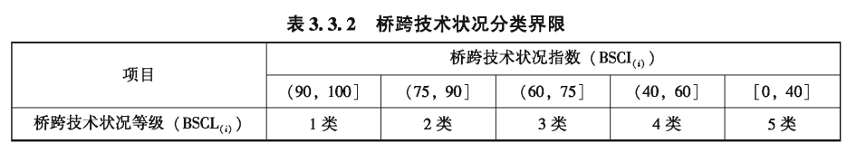
2、评定原理——桥跨技术状况评定
2011版本规范是所有跨桥算一个总分；
2026版新规范是先把第一跨的构件评完，算出一个“桥跨技术状况指（BSCI）”，第二跨、第三跨、第n跨同理......
按照新规范如果桥跨评定结果不一样，全桥打分的时候，最差那一跨的情况会得到充分体现，而不是被好桥跨的平均值给“稀释”掉;

Slide 13
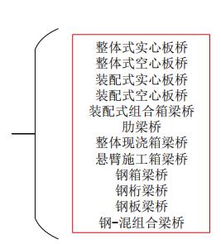
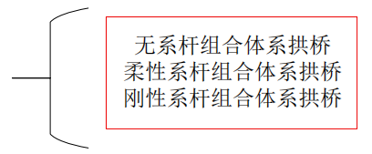
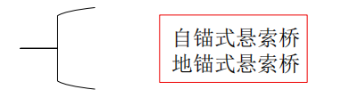
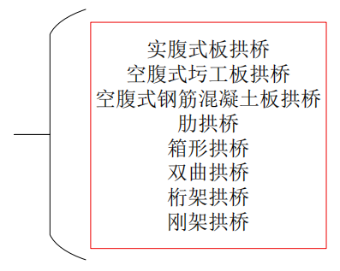
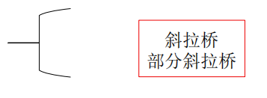
2、评定原理——桥跨技术状况评定
不同桥型影响系数（γ）和权重值（ω）详见 附录B
B.4 组合体系拱桥
B.2 梁桥
B.5 悬索桥
B.3 拱桥
B.6 斜拉桥

Slide 14
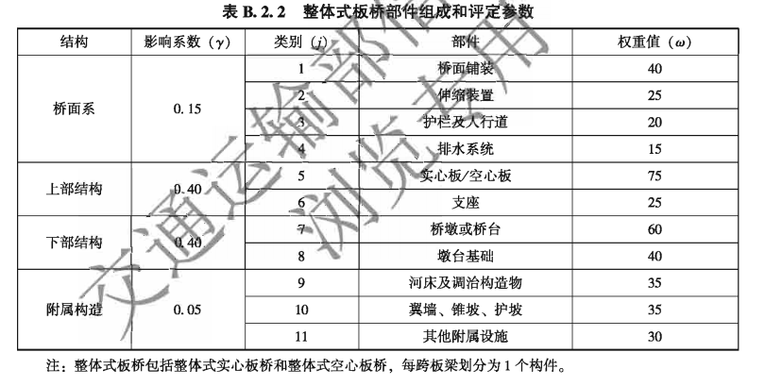
2、评定原理——桥跨技术状况评定
不同桥型影响系数（γ）和权重值（ω）详见 附录B
以整体式板桥为例展示附录B表格

Slide 15
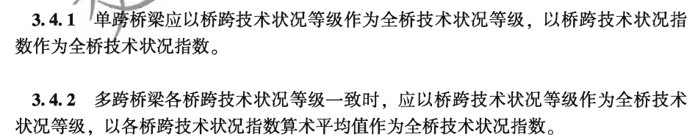
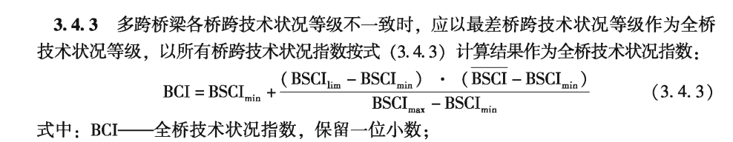
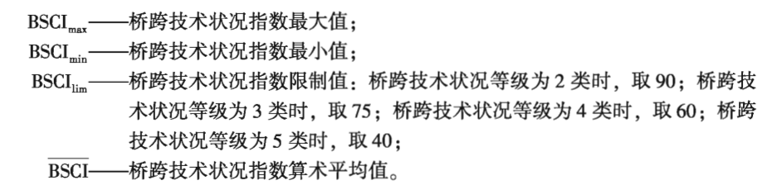
2、评定原理——全桥技术状况评定
全桥评定时主要根据实际桥跨分为3种情况：单跨、多跨等级一致、多跨等级不一致；
线性内插公式——最大不超过最差桥跨等级的上限值
——最小不低于最差桥跨的技术状况指数

Slide 16
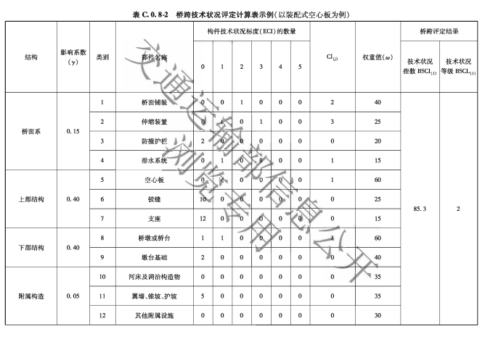
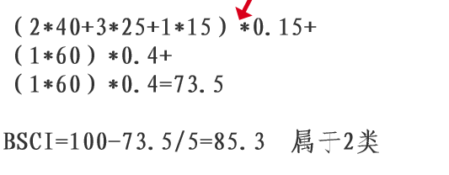
2、评定原理——全桥技术状况评定
规范算例——附录C
计算第1跨

Slide 17
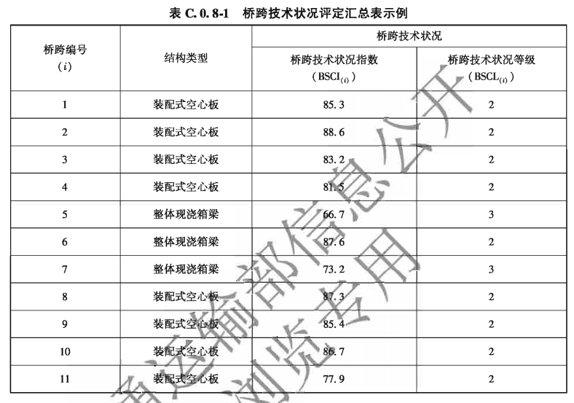
2、评定原理——全桥技术状况评定
规范算例——附录C
多跨汇总

Slide 18
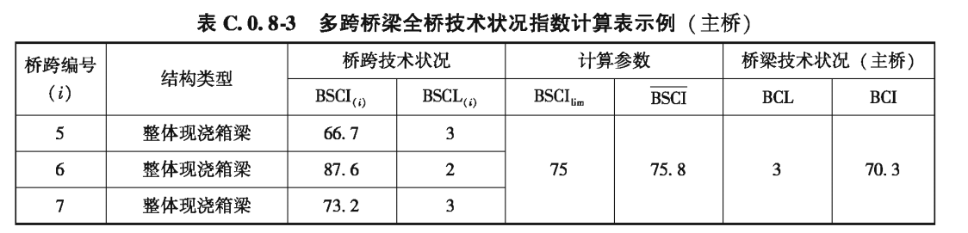

2、评定原理——全桥技术状况评定
规范算例——附录C
多跨汇总
①
②
④
③

Slide 19

2、评定原理——全桥技术状况评定
规范算例——附录C
多跨汇总
①
②
④
③
BSCI _{平均值}=75.8
BSCI _{min}=66.7
BSCI _{max}=87.6
0
40
60
75
90
100

Slide 20
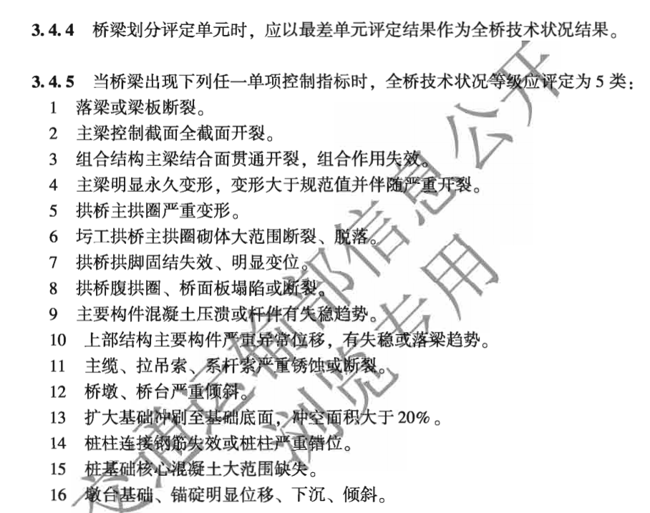
2、评定原理——全桥技术状况评定

Slide 21
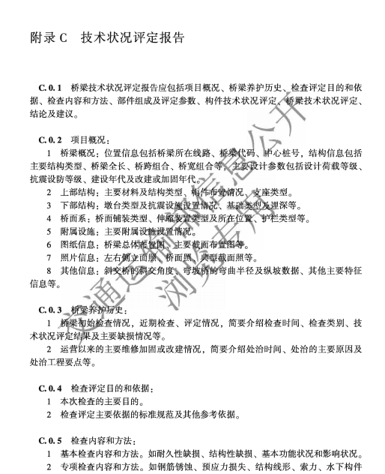
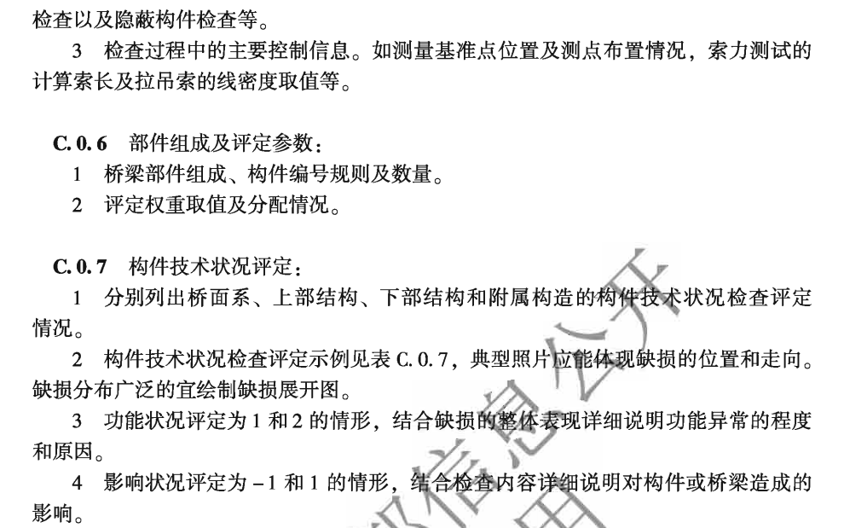
3、评定报告——规范要求

Slide 22
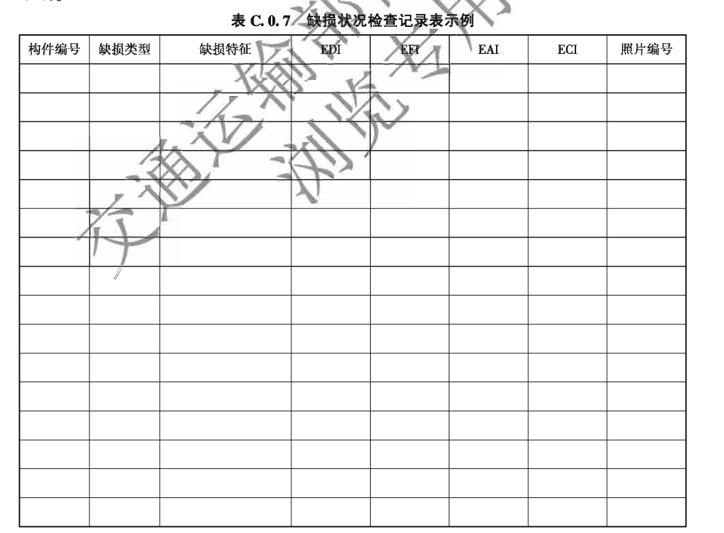
3、评定报告——规范要求

Slide 23
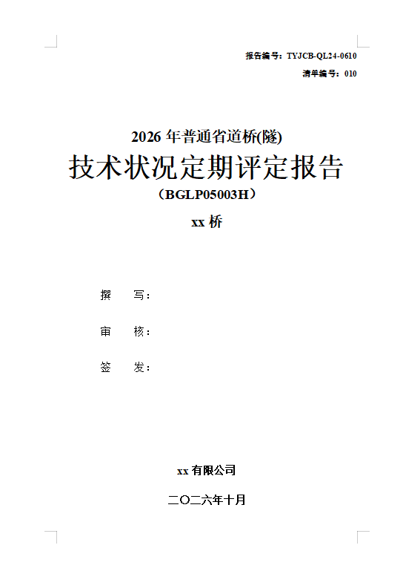
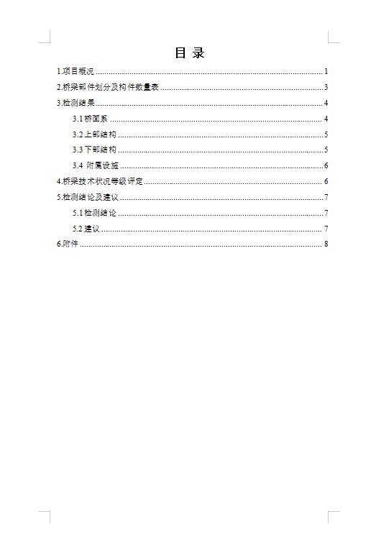
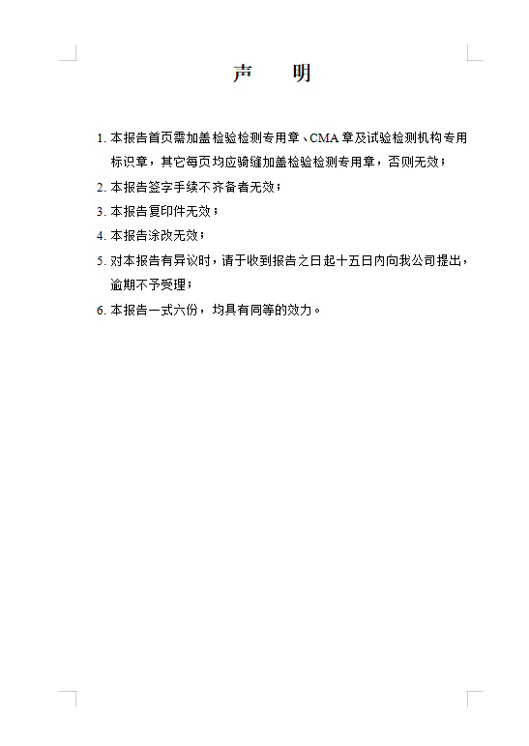
3、评定报告——生成报告示例

Slide 24
PART 02
新旧规范算法对比
02

Slide 25
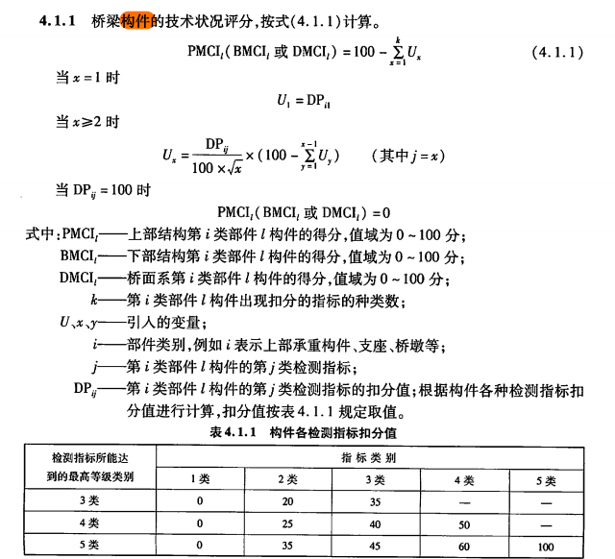
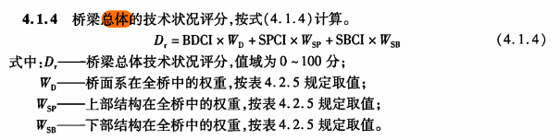
新旧规范算法对比——2011版本规范
构件 → 全桥
2011版本规范是所有跨桥算一个总分；
2026版新规范是先把第一跨的构件评完，算出一个“桥跨技术状况指（BSCI）”，第二跨、第三跨、第n跨同理......
按照新规范如果桥跨评定结果不一样，全桥打分的时候，最差那一跨的情况会得到充分体现，而不是被好桥跨的平均值给“稀释”掉;

Slide 26
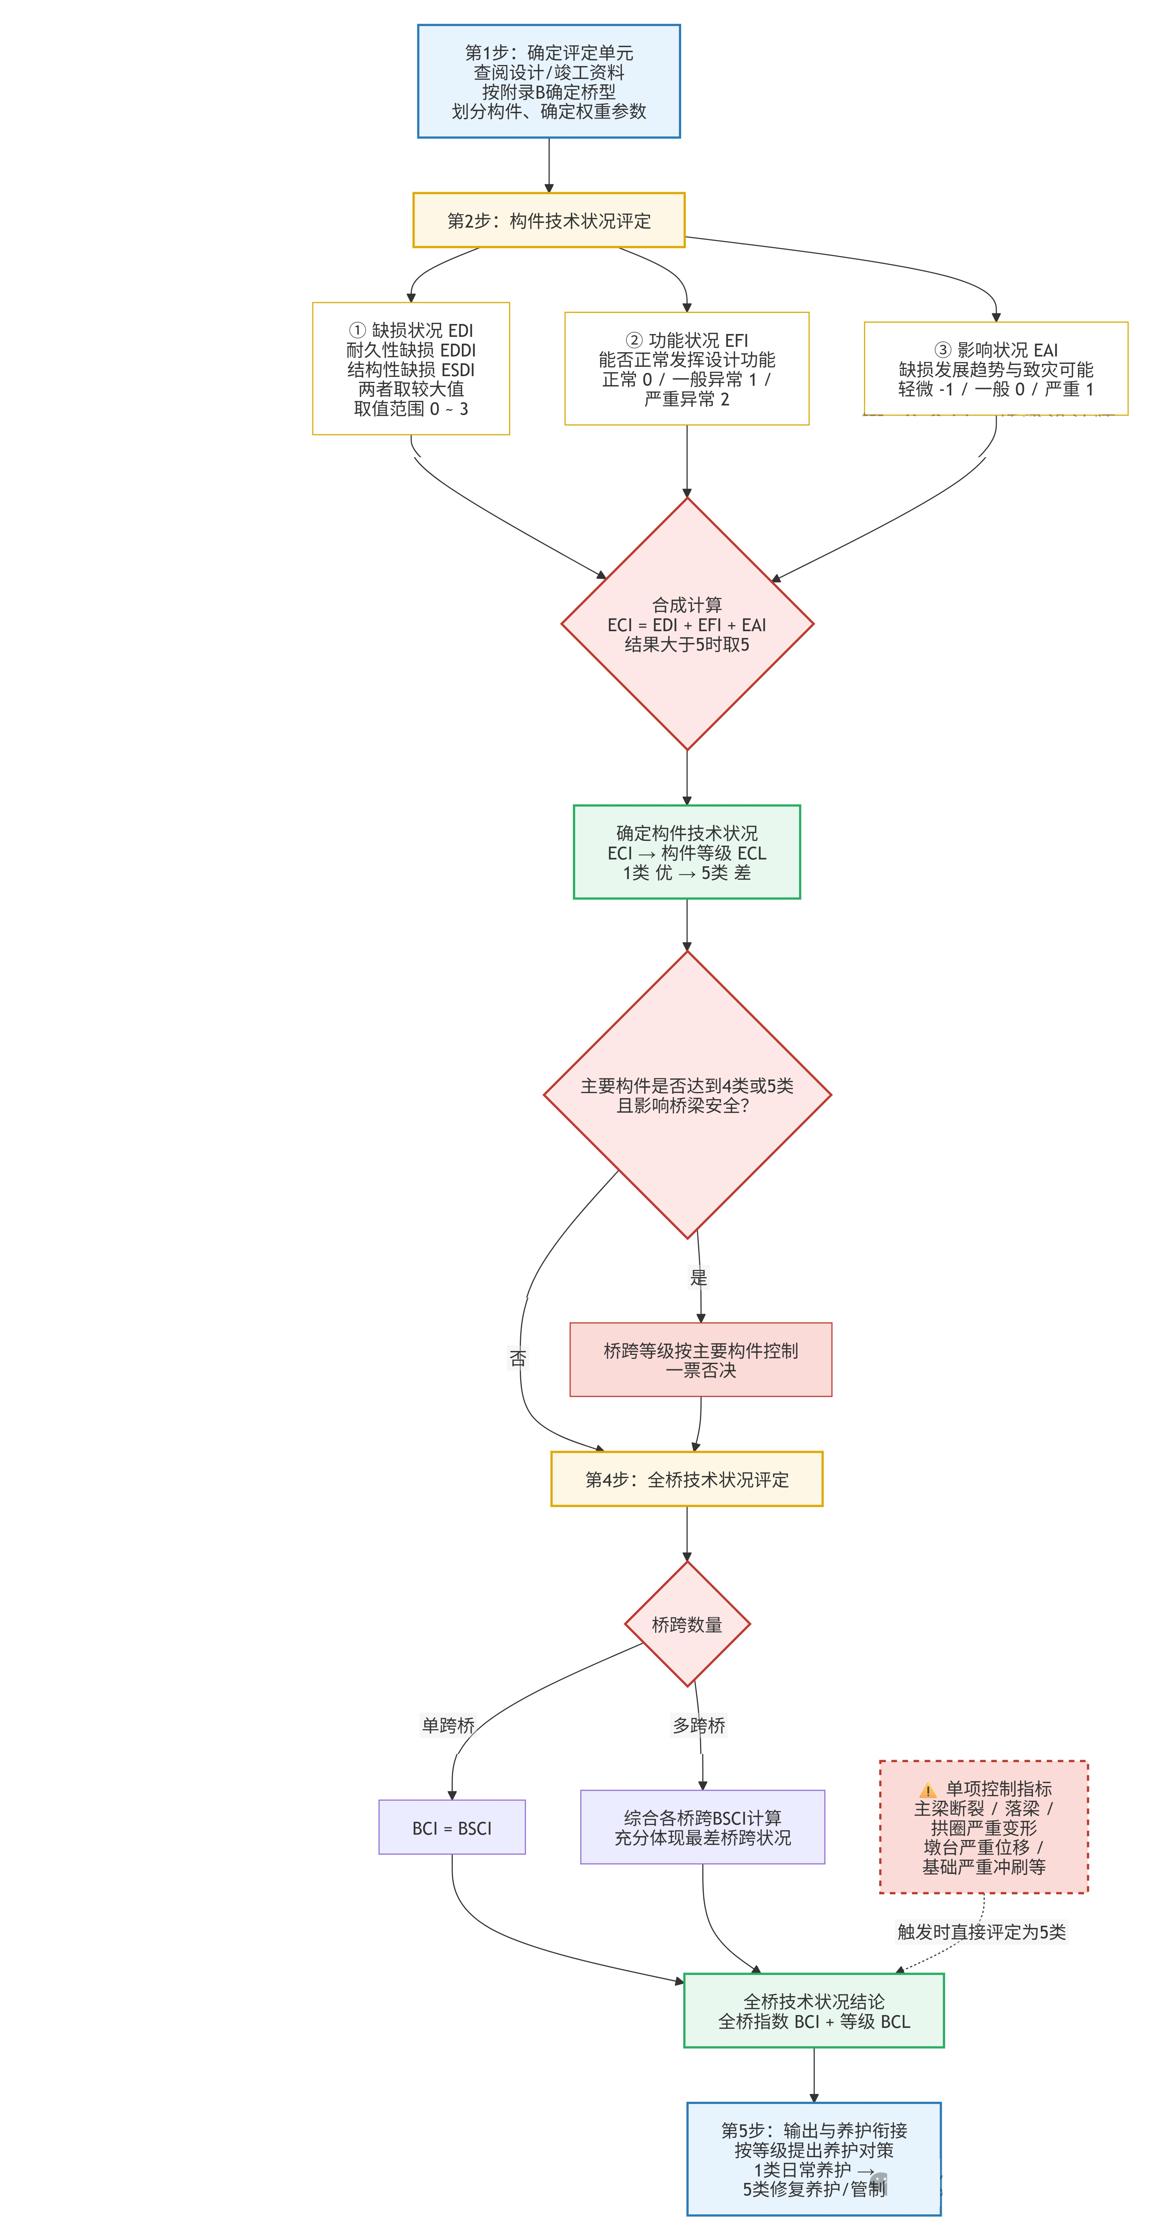
新旧规范算法对比——2026版本规范

Slide 27
PART 03
YJK桥隧智检平台新规范版本软件实现
03

Slide 28
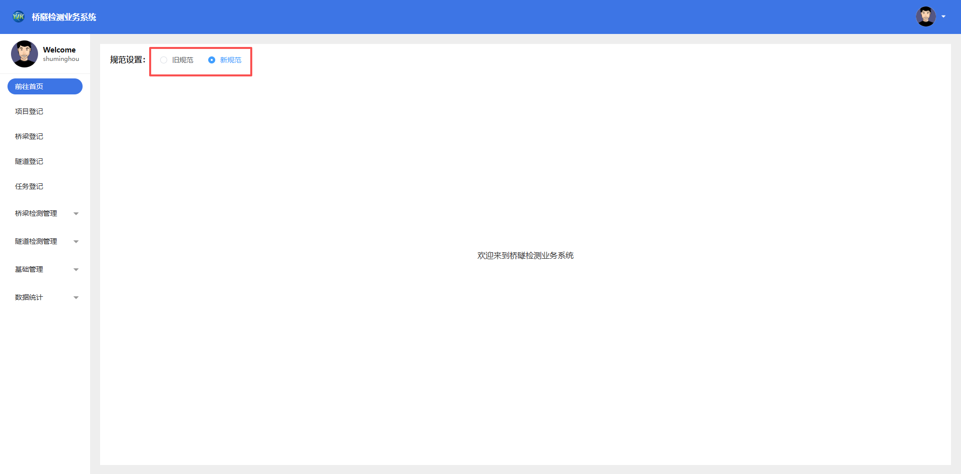
1、新规范入口

Slide 29
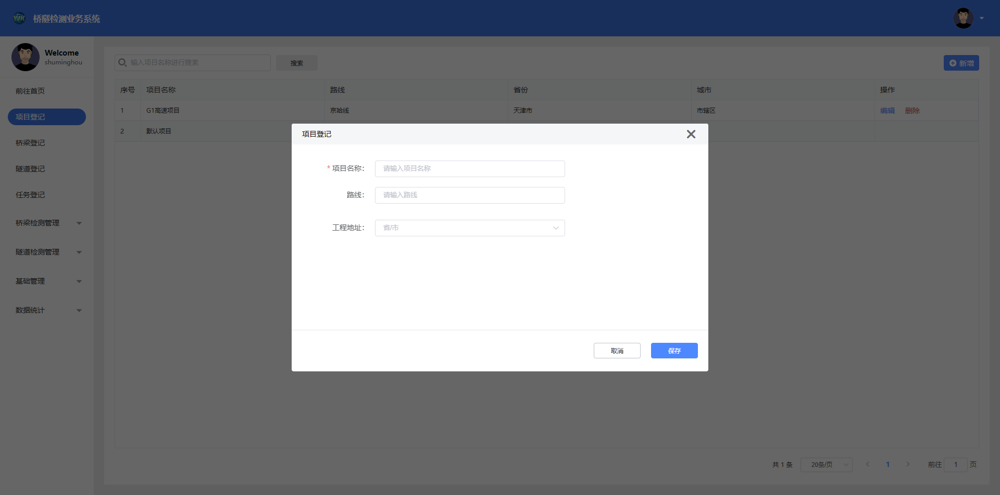
2、常规项目登记

Slide 30
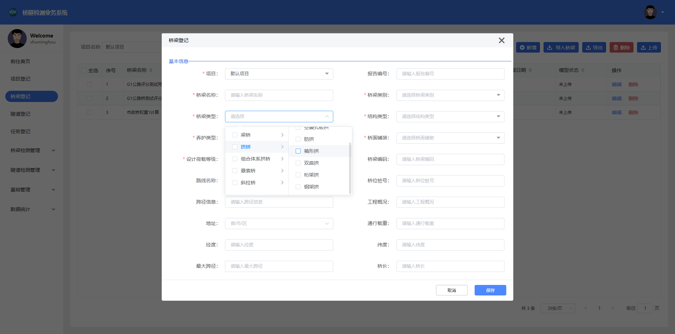
3、常规桥梁登记
此处和2026规范附录B-表B.1.1桥型一致；

Slide 31
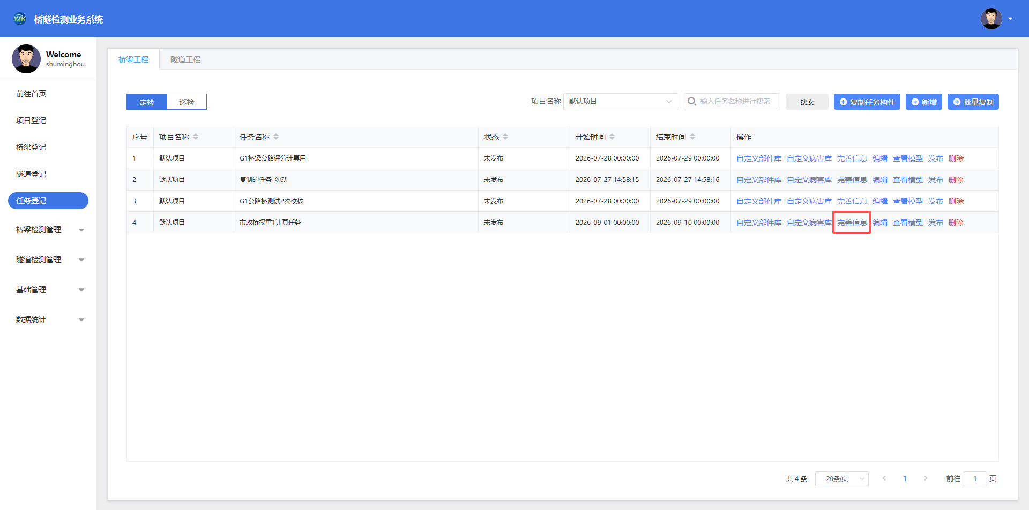
4、常规任务登记

Slide 32
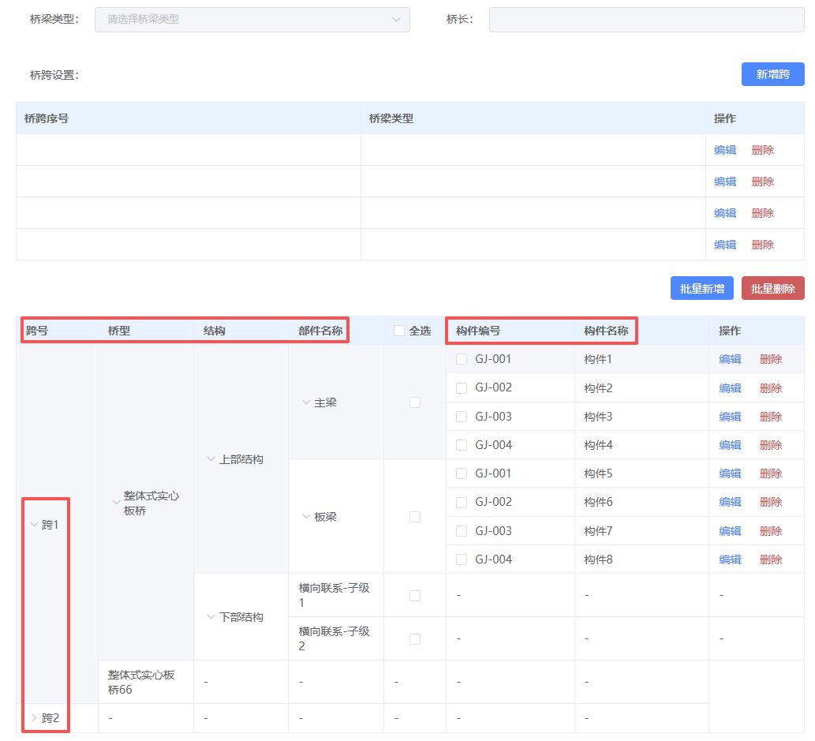
5、任务登记——“完善信息”按照新规范修改
增加“新增跨”功能——支持后续按照桥跨新增构件；
构件编号、构件名称分桥跨输入；

Slide 33
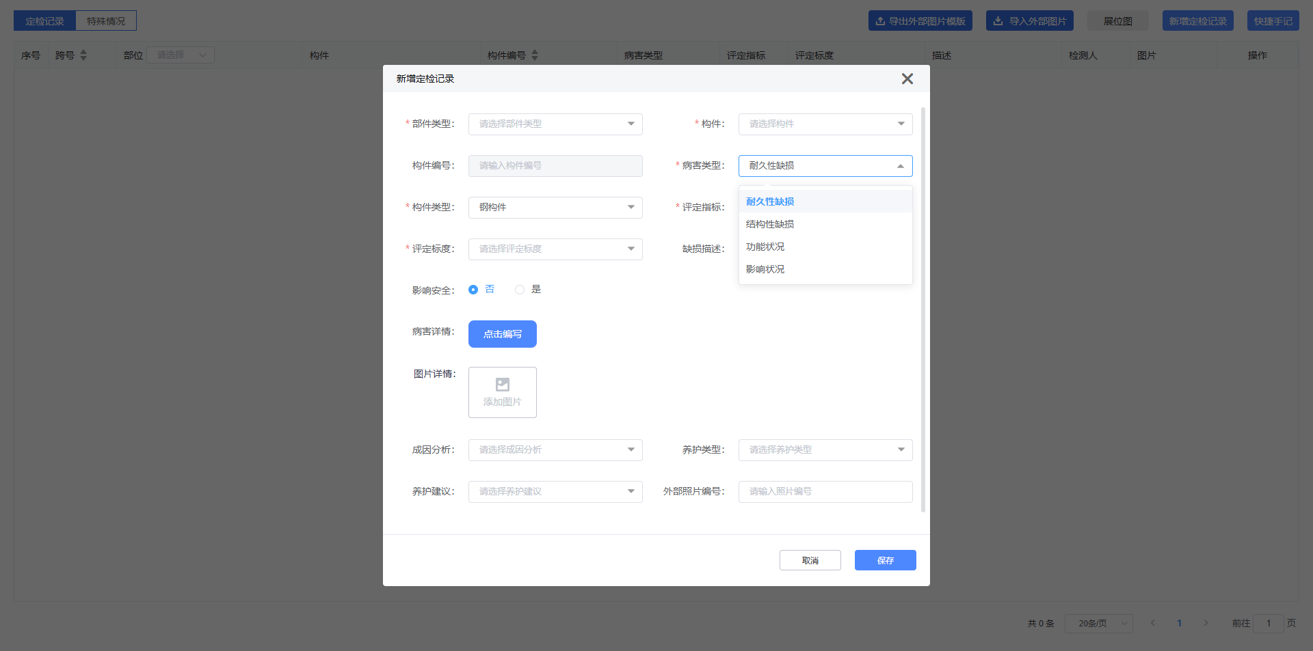
6、定检记录——“病害类型”按照新规范更新
按照构件技术状况评定
缺损状况：
耐久性缺陷、结构性缺陷
功能状况
影响状况

Slide 34
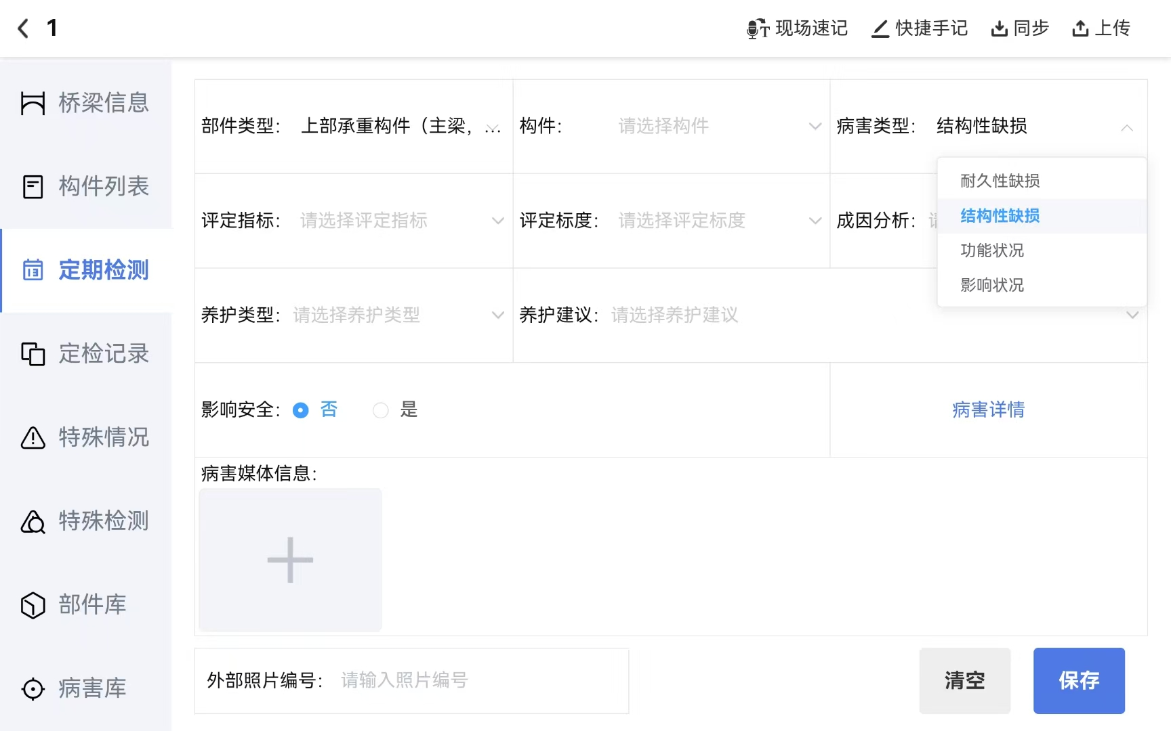
6、定检记录——“病害类型”按照新规范更新
****桥

Slide 35
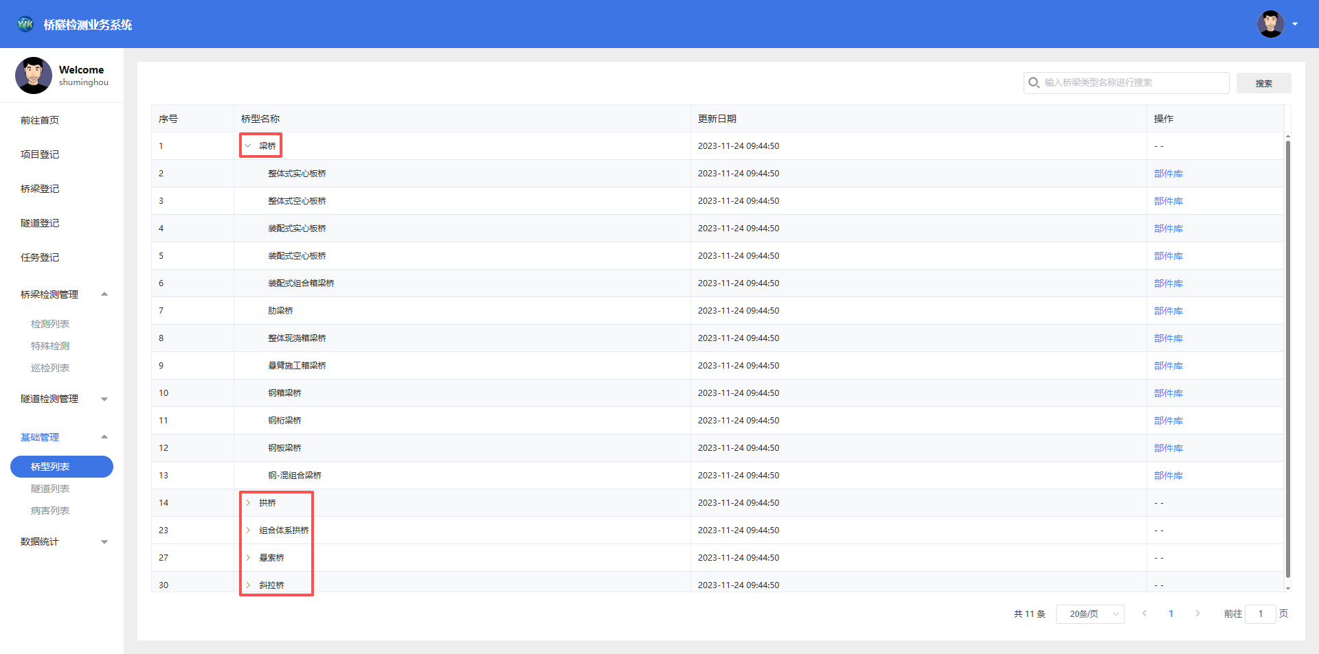
7、桥型列表

Slide 36
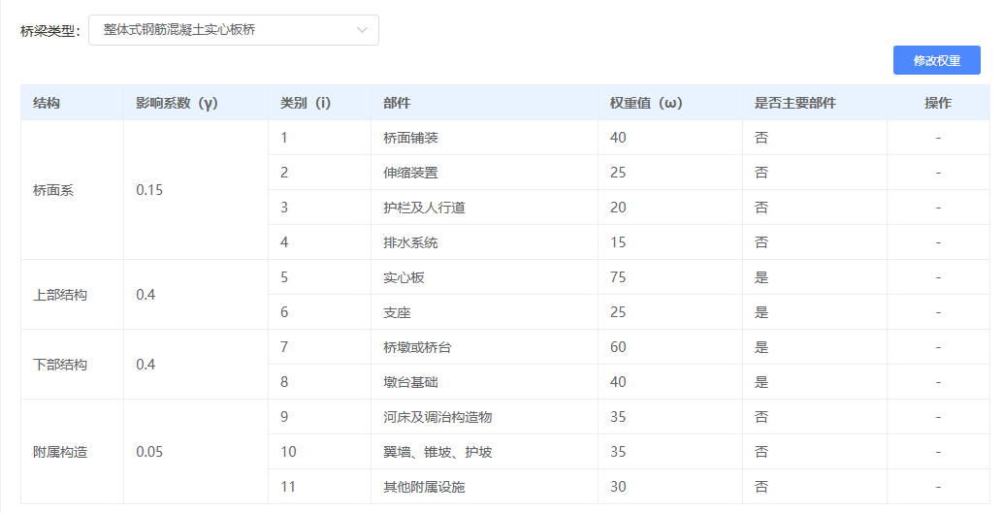
8、部件库
web端

Slide 37
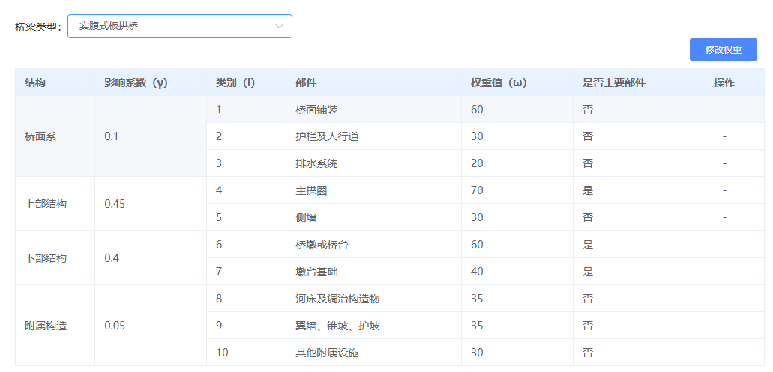
8、部件库
web端

Slide 38
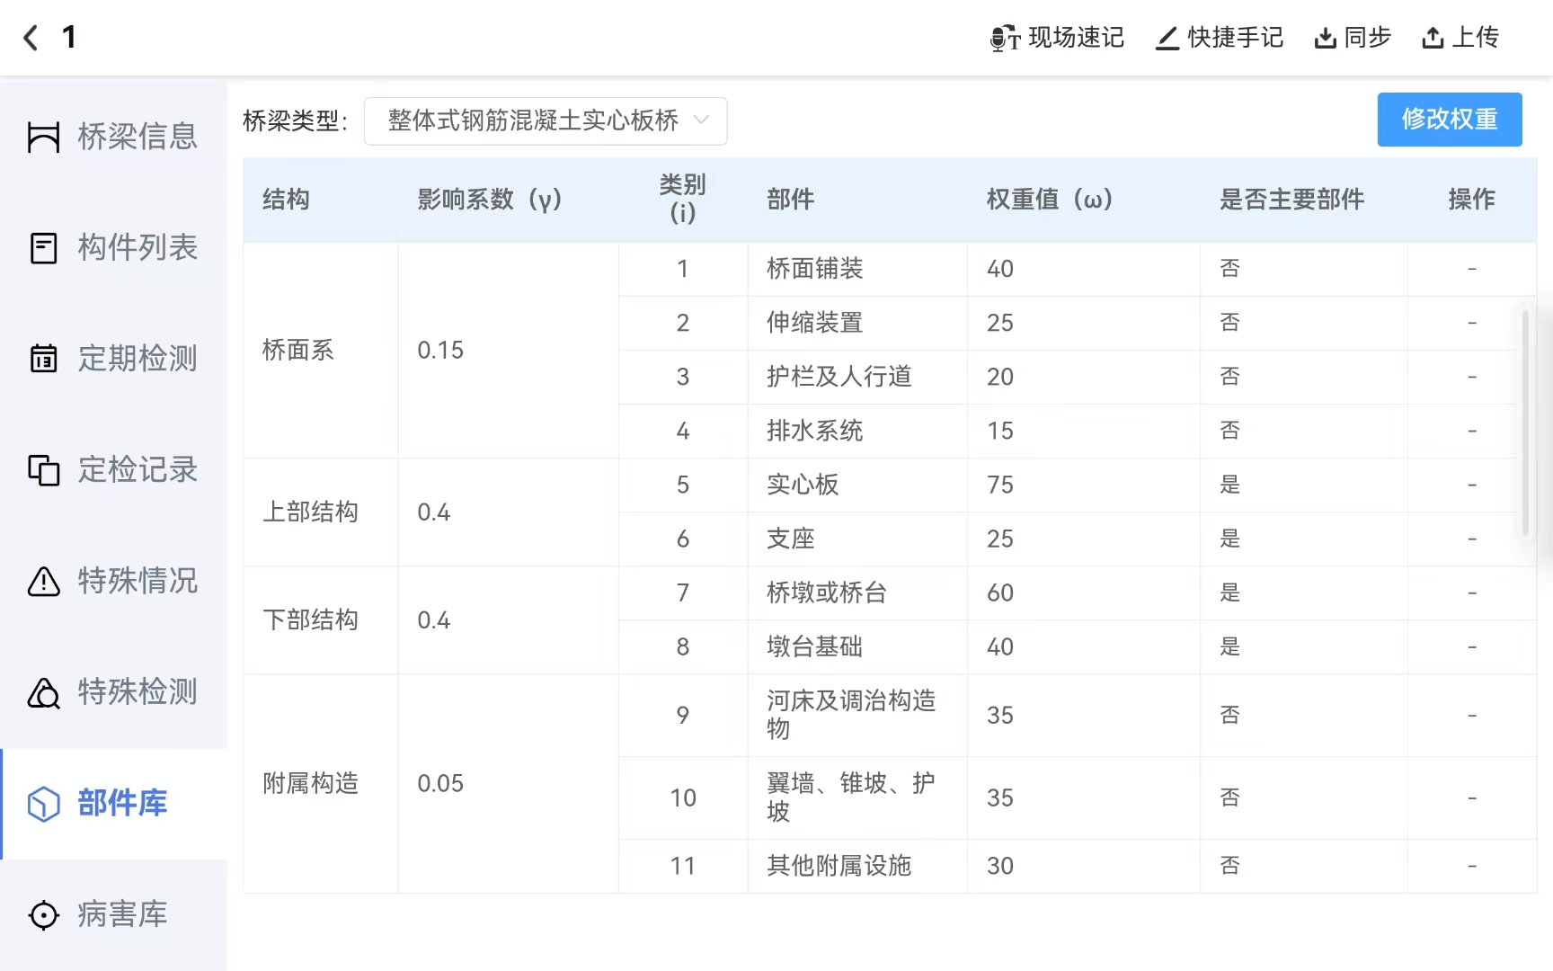
8、部件库
app端
****桥

Slide 39
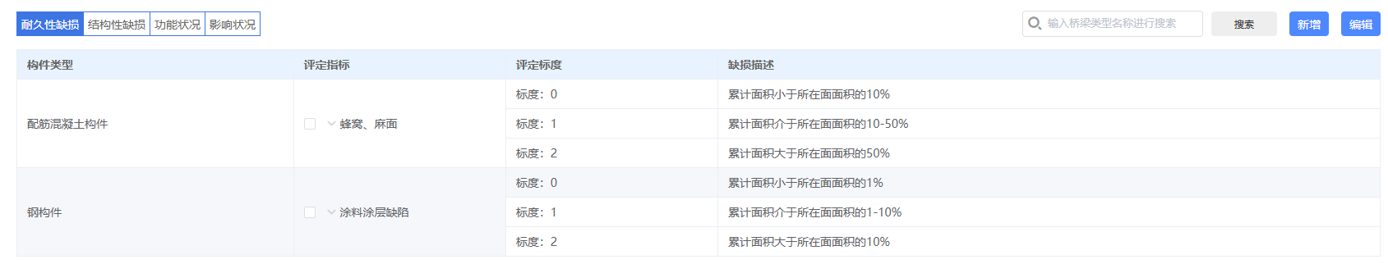
9、病害库

Slide 40
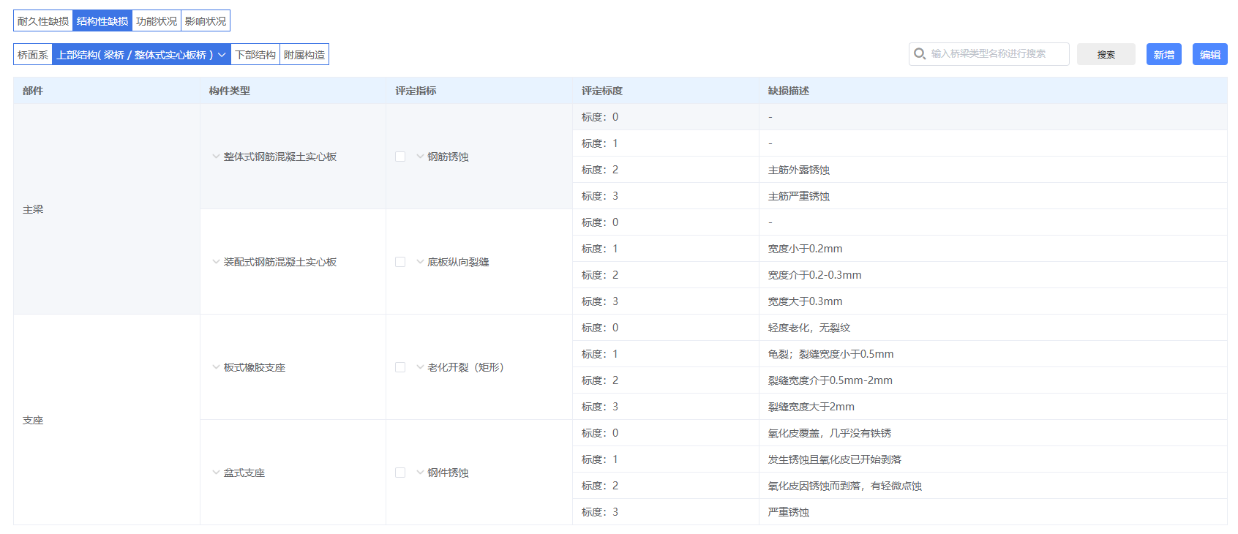
9、病害库

Slide 41
谢 谢 ！

